Slide 1



Slide 2

Geoteknik – spänningar i jord
Lars Johansson 2023-08-28

Slide 3

Spänningar i jord
Effektivspänningar och jordtryck
Hydrostatiskt tillstånd
Hydrodynamiskt tillstånd
Horisontellt effektivtryck
Mohr’s spänningscirkel

Slide 4
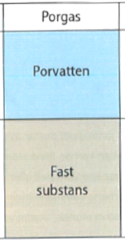
Effektivspänning och portryck
Jord är ett 3-fasmaterial
- kornskelett
- vatten
- gas
Kornskelett → effektivspänningar [σ’ (kPa / kN/m²)]
Vatten → portryck (eller porvattentryck) [u (kPa / kN/m²)]
Spänningar i kornskelettet + Spänningar i vattnet = totalspänningar [σ]

Slide 5
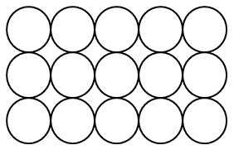
Effektivspänning och portryck forts.
Föreställ dig ett horisontellt snitt genom en jordvolym.
Ovanför snittet ligger likadana likformiga jordkorn, som har kontakt i bara en enda punkt (kornkontaktpunkt).
Mellan jordkornen finns porer som är fyllda med gas (luft) och/eller vätska (vatten)
Tänk dig nu att du lägger på en jämnt fördelad vertikal last på jordkornen. Kraften tas upp av jorden och fördelas mellan de tre faserna; fast fas (s), vattenfas (w) och gasfas (g)
kornkontaktpunkter
porer fyllda med
vatten och/eller
Luft
•
•
•
•
•
•
•
•
•
•
•
•

Slide 6
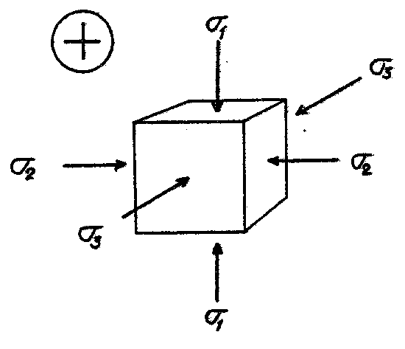
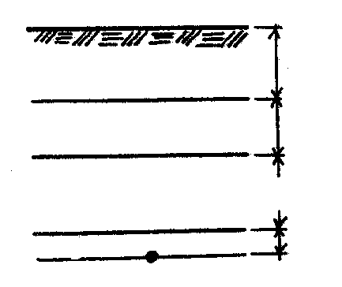
Vertikala spänningar
Vertikala totalspänningen
Tryckspänningar är positiva!!!
γ_{i} = jordens tunghet [kN/m³]
z_{i} = jordlagrets mäktighet [m]
I geotekniken räknar vi alltid med
γ_{w} = 10 kN/m³.
[ ] g = 10 m/s²
z₁
γ₁
γ₂
z₂
γ₃
z₃

Slide 7
Horisontella effektivspänningar
Vertikal effektivspänning lätt att beräkna analytiskt vid horisontell markyta.
Horisontella effektivspänningar kan inte beräknas analytiskt → empiriska värden
K₀ kallas vilojordtryckskoefficienten (K₀ = σ’_{H0} / σ’₀)
K₀ = 0,5 i sand
K₀ = 0,6 – 0,8 i normalkonsoliderad (NC) lera
K₀ > 1 i överkonsoliderad (OC) lera

Slide 8
Hydrostatiskt tillstånd
I jord under grundvattenytan, utan grundvattenströmning, är vattenfasen i jämvikt.
Vattentrycket, portrycket, är hydrostatiskt
I en jord med hydrostatiskt portryck, kan portrycket beräknas som
där z_{w} = djupet under grundvattenytan
Hydrostatiskt porvattentryck definieras som en horisontell grundvattenyta på eller på ett visst djup under markytan. På grundvattenytan är porvattentrycket 0. Porvattentrycket ökar med 10 kPa per meter under grundvattenytan.

Slide 9
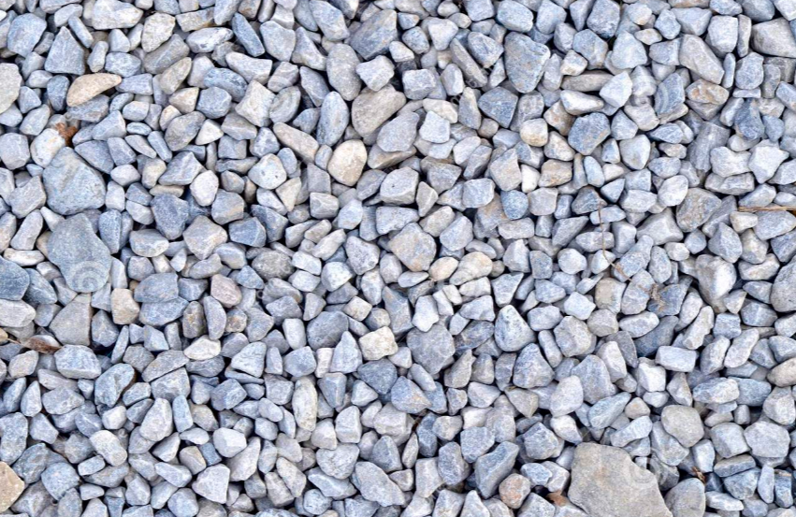
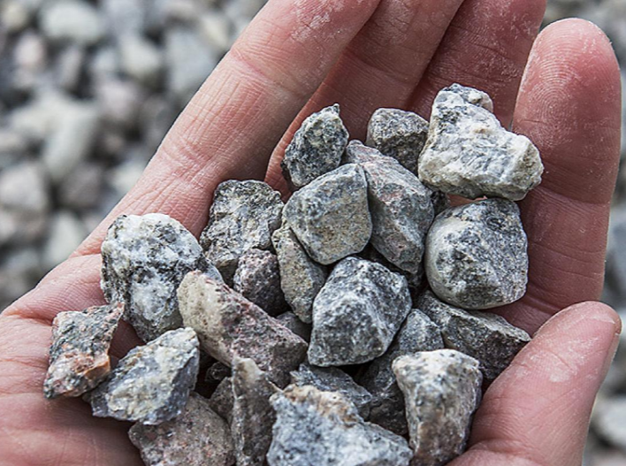
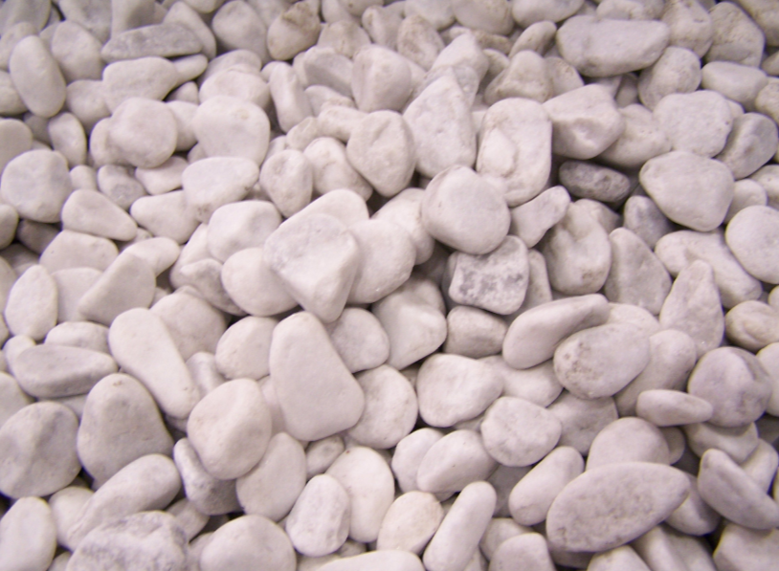
Kornstorleksfördelningens betydelse

Slide 10
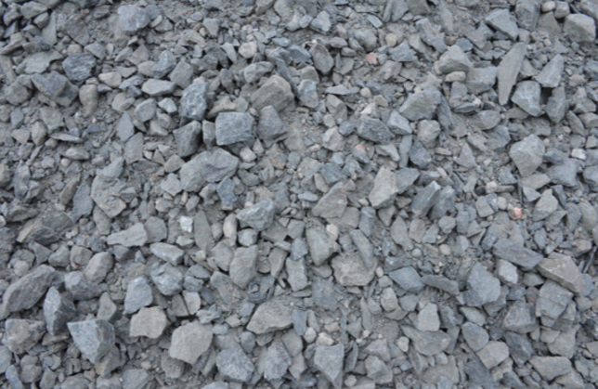
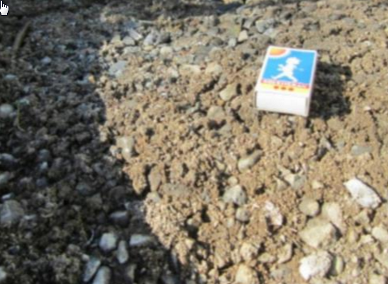
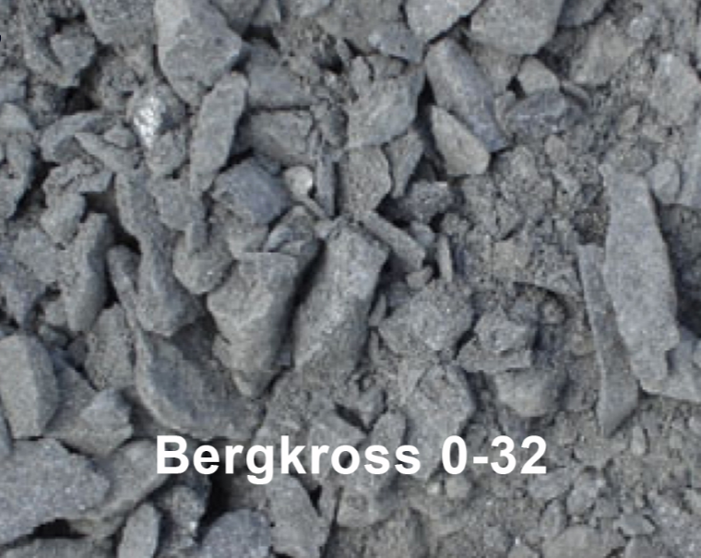
Kornstorleksfördelningens betydelse

Slide 11
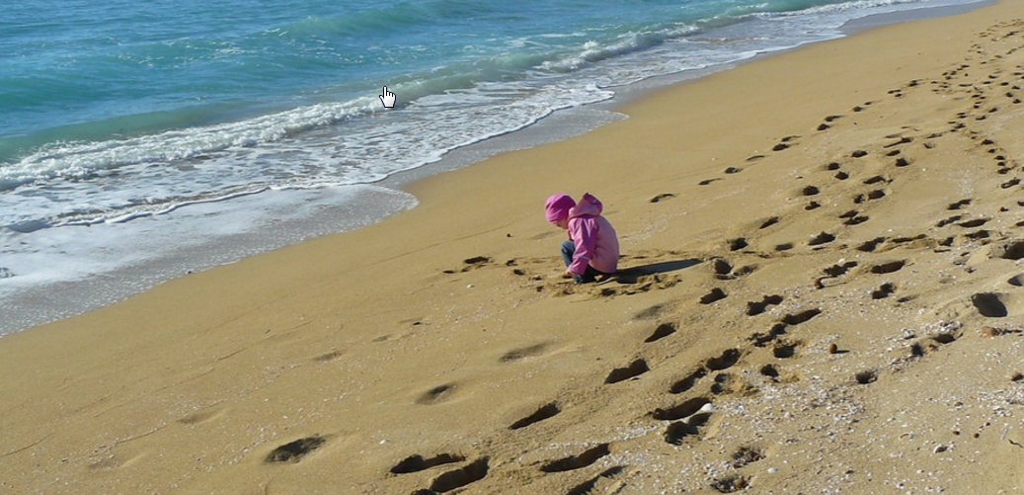
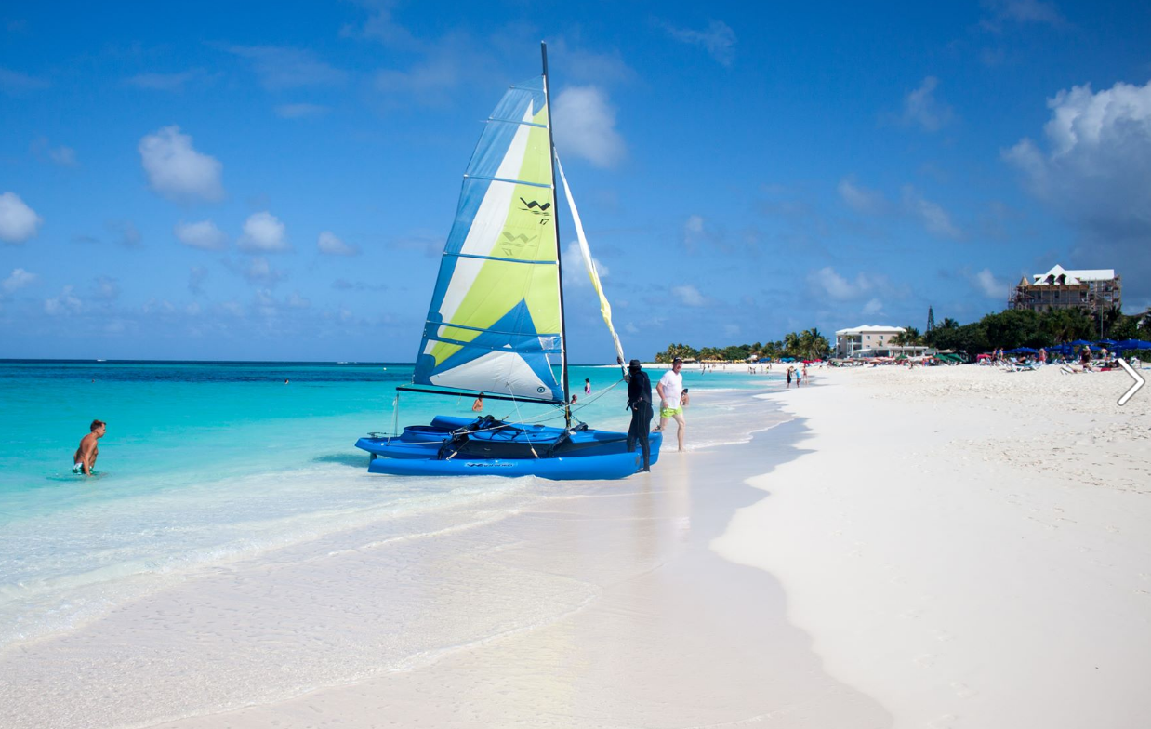
Kornstorleksfördelningens betydelse

Slide 12
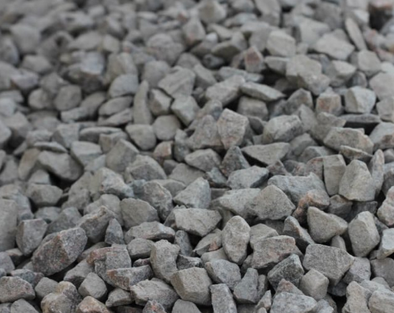
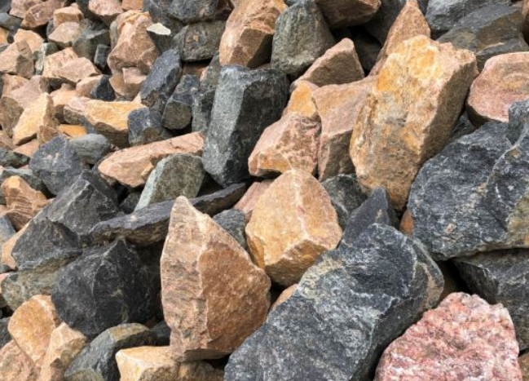
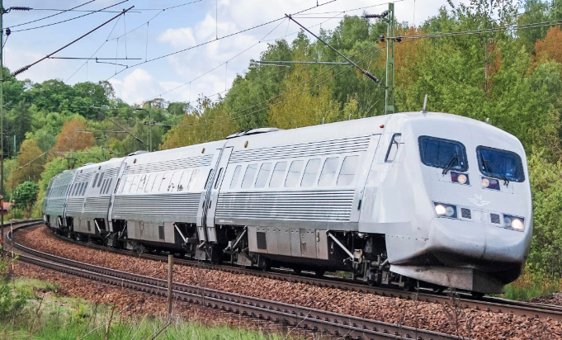
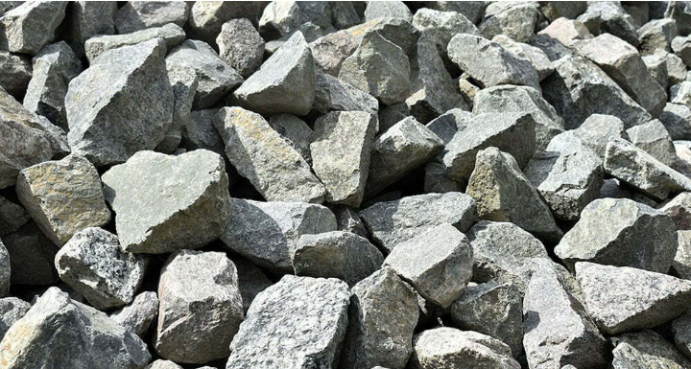
Kornformens betydelse

Slide 13
Effektivspänning och portryck forts.
Krafter
Spänningar
σ kallar vi totalspänningar
Vid vattenmättnad är A_{g} = 0 (innebär att tredje termen ovan = 0)
Vidare gäller A_{s} << A_{tot} →
och →

Slide 14

Effektivspänning och portryck forts.
Spänningar i kornskelettet relateras till hela arean och kallas för effektivspänningar
u kallar vi porvattentrycket
→ σ = σ’ + u och vi är mer vana att se σ’ = σ - u
Och för initialspänningar blir det σ’₀ = σ₀ - u
$$σ^{′}∙A_{tot}= σ_{s}∙A_{s}$$

Slide 15
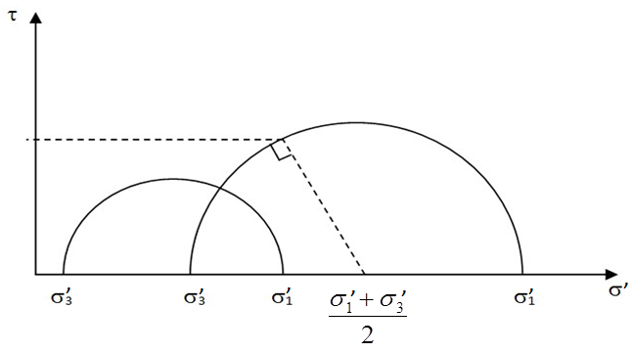
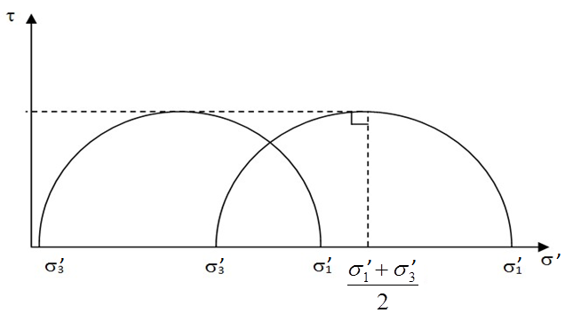
Mohr’s spänningscirklar
Ett sätt att beräkna spänningar godtyckligt i en jordvolym utgående från huvudspänningsriktningarna.
Friktionsjord Kohesionsjord

Slide 16
Exempel effektivspänningar
Jorden består av finsand med γ = 18 kN/m³ / γ_{m} = 21 kN/m³
Grundvattenytan är belägen 2,0 m under markytan
Beräkna σ₀, u och σ’₀ för djupen 1, 2, 3 och 4 m under markytan.

